Slide 1

Notes:
Abertura (30 s). Apresentação curta, só do eixo Direito ao Brincar: hoje, o único dado do eixo é a violência no território.

Slide 2
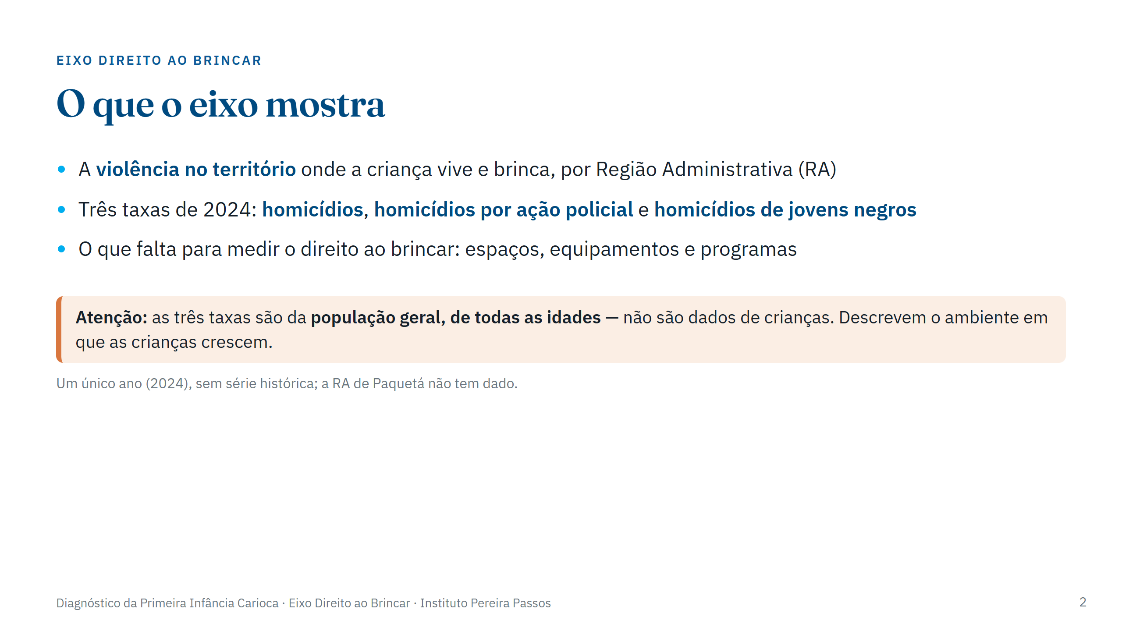
Notes:
Mensagem: o eixo é novo (7º eixo, 2026-09-28) e ainda tem um só indicador. A apresentação mostra o que há e pede apoio para o
que falta.

Slide 3
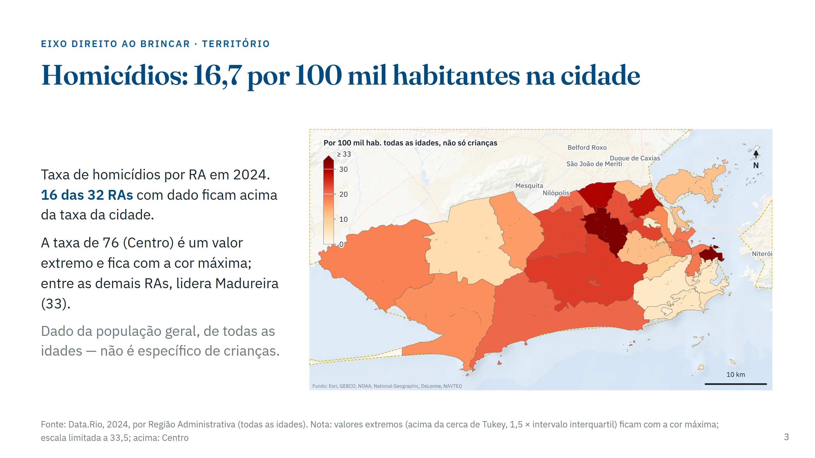
Notes:
Mesmo mapa do slide "O território onde a criança brinca" do deck principal (teto de Tukey; o Centro fica com a cor máxima).

Slide 4
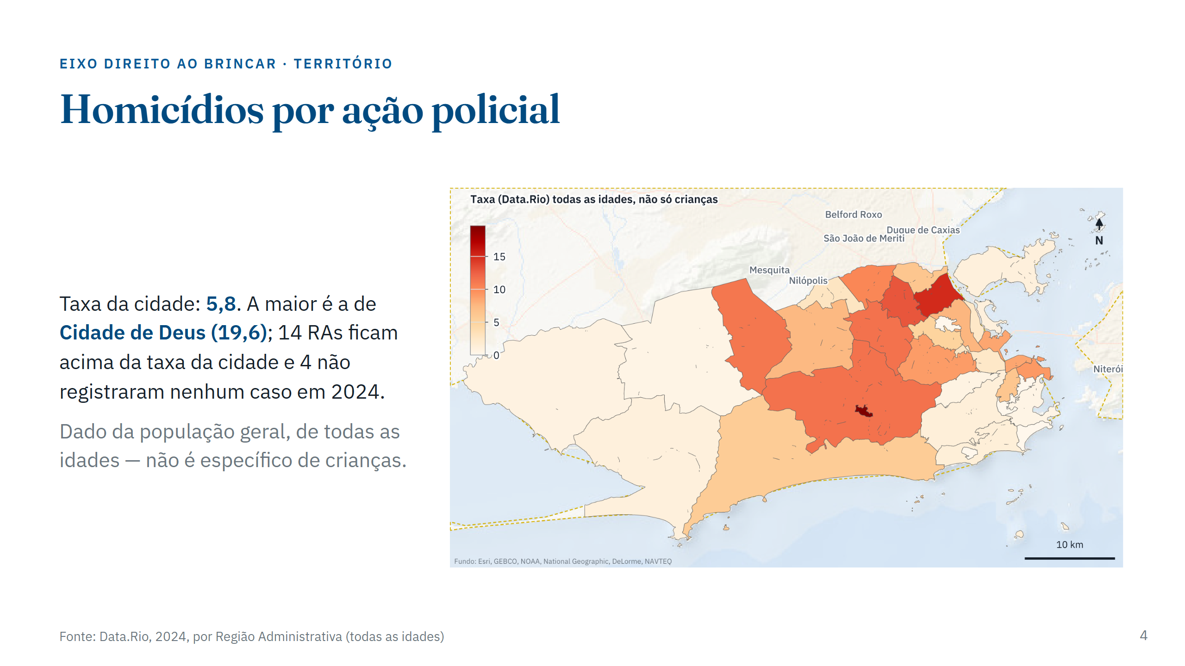
Notes:
Taxa publicada pelo Data.Rio (indicador do Índice de Progresso Social, não citado no deck -- slide_revision D12). Unidade
da taxa a confirmar na ficha do indicador antes de dizer "por 100 mil".

Slide 5
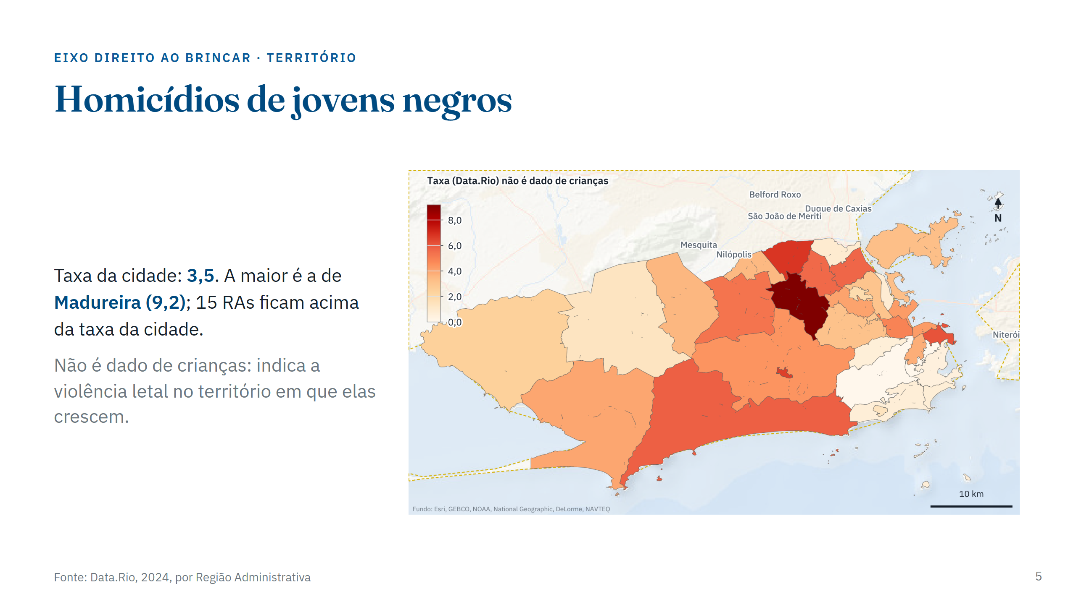
Notes:
Mesma fonte e mesma ressalva de unidade do slide anterior.

Slide 6
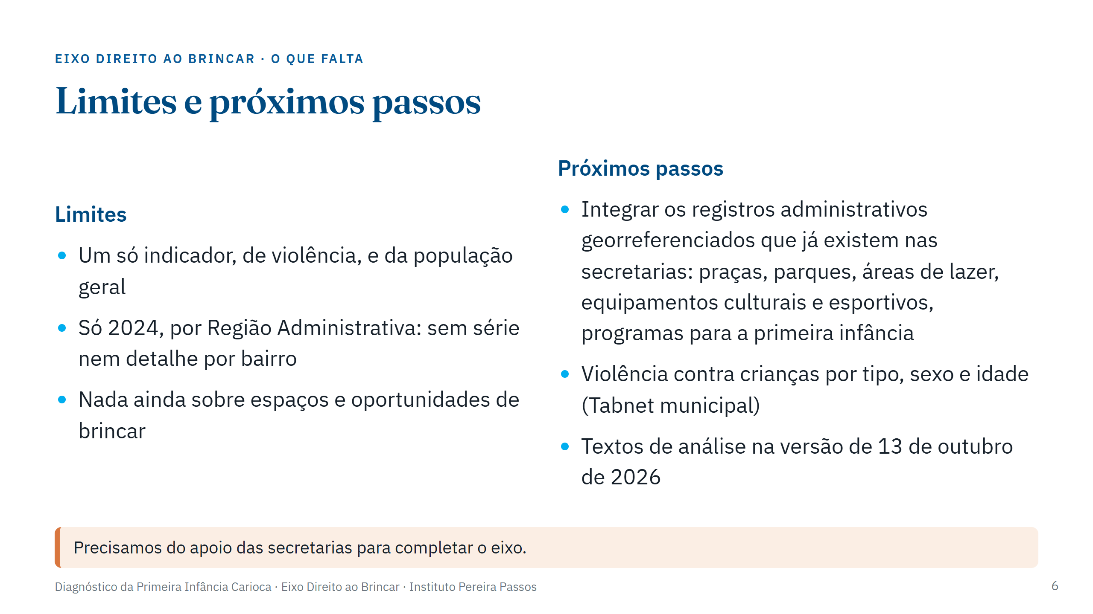
Notes:
Mesmo pedido do slide "Eixos incompletos" do deck principal. Os itens de equipamentos são sugestão do IPP, a revisar com a
equipe (o catálogo de indicadores ainda não os lista).

Slide 7
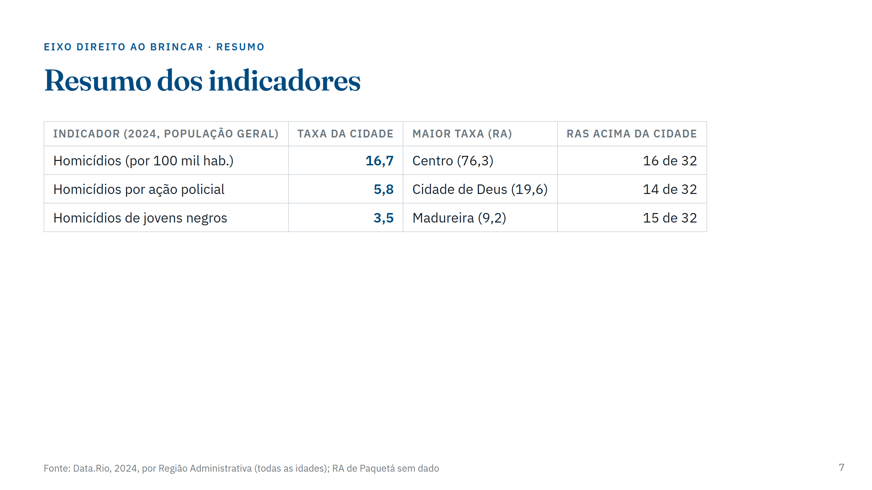
Notes:
Os números do eixo numa só tabela, para consulta. Mesmos valores da tabela do site.

Slide 8


